Slide 1


Business never have been easily organize, now we are here.

Slide 2

Objetivo.
Equipo de desarrollo.
Misión.
Problema.
Solución.
Explicación de la app.
6.1. Login de la plataforma.
6.2. Registro en la plataforma.
6.3. Menú de la plataforma.
6.4. Vista de productos.
6.4.1. Insertar productos.
6.4.1. Modificar producto.
6.5. Vista de proveedores.
6.5.1. Insertar proveedores.
6.5.2. Modificar proveedores.
7. Fin
Índice

Slide 3



Equipo de desarrollo
Joaquin Peris Gonzalez
Rene Ribera Medrano
Vicent Casasús Villanova

Slide 4

Misión: Gestionar tu negocio fácilmente.

Slide 5
Problema
Normalmente los negocios usan plataformas separadas para organizarse.
Nosotros les ofrecemos todo en una.
1960 | 1980 | 2000 | 2020

Slide 6
Solución
Crear una plataforma que permita administrar tu negocio cómodamente.

Slide 7


Explicación de nuestra app.
Explicación de como funciona y de las partes de nuestra app

Slide 8
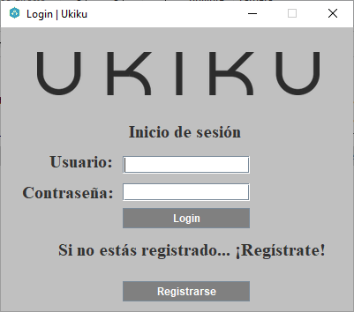
Login de la plataforma
Para Iniciar sesión se debe introducir un usuario y una contraseña valida que este registrado.

Slide 9
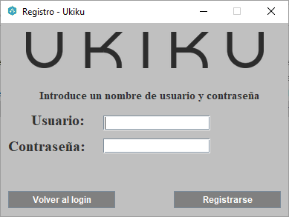
Registro en plataforma
En la ventana de registro se debe introducir un nombre de usuario y una contraseña que cumplan con ciertos requisitos.

Slide 10
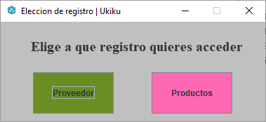
Menú de la plataforma
En esta ventana podemos elegir a que registro queremos acceder.

Slide 11
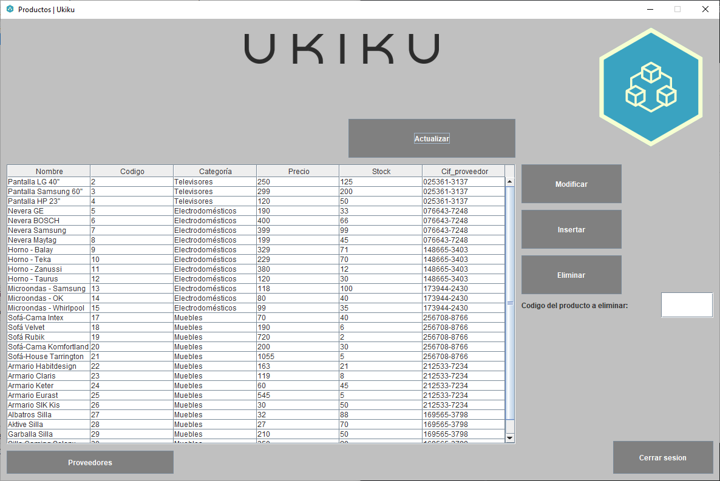
Vista de productos.
Aquí se muestra un listado de todos los productos, se pueden modificar, insertar, eliminar y actualizar.

Slide 12
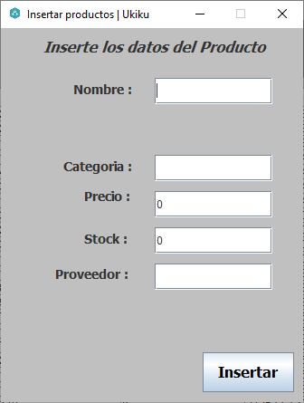
Insertar productos.
En esta ventana podemos insertar productos en la base de datos.

Slide 13
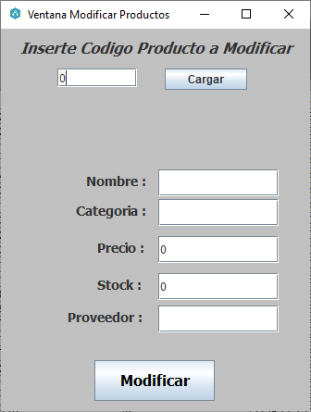
Modificar productos.
En esta ventana podemos modificar productos de la base de datos.

Slide 14
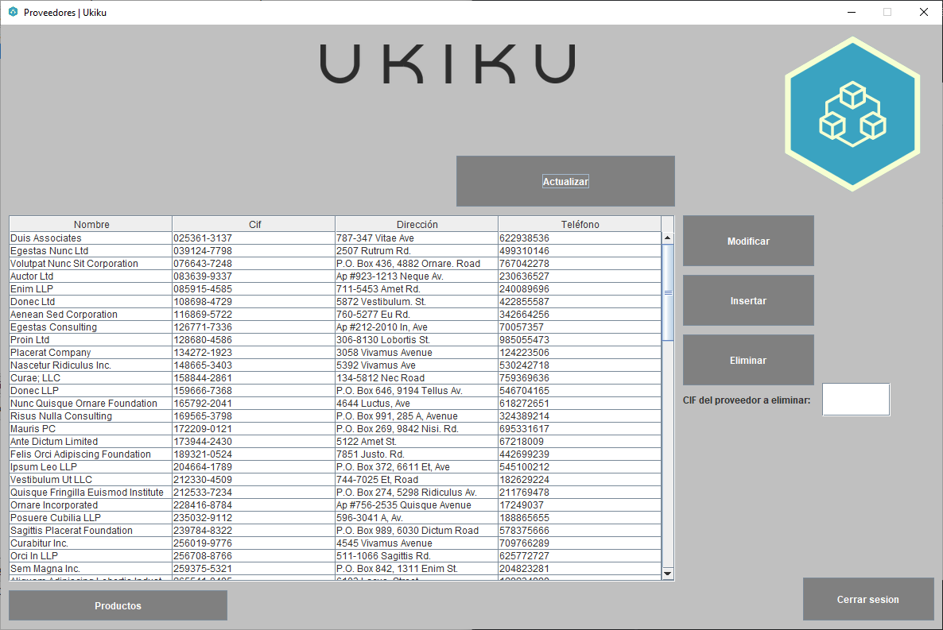
Vista desde proveedores.
Aquí se muestra un listado de todos los proveedores, se pueden modificar, insertar, eliminar y actualizar.

Slide 15
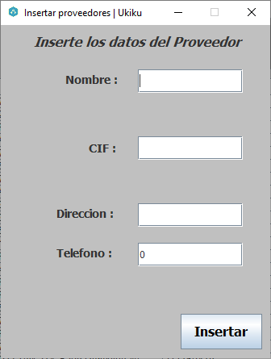
Insertar proveedores.
En esta ventana podemos insertar proveedores en la base de datos.

Slide 16
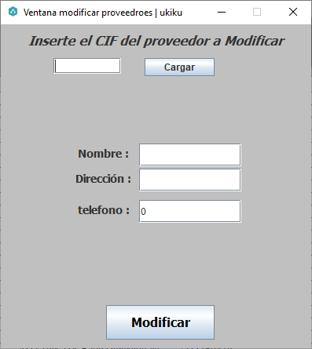
Modificar proveedores.
En esta ventana podemos modificar proveedores de la base de datos.

Slide 17
Fin ¿Preguntas?

